Slide 1
实验二：Cache仿真

Slide 2
实验目的
Part A
理解Cache的地址映射机制，实现直接相联Cache电路
Part B
理解不同访问序列对Cache性能的影响

Slide 3
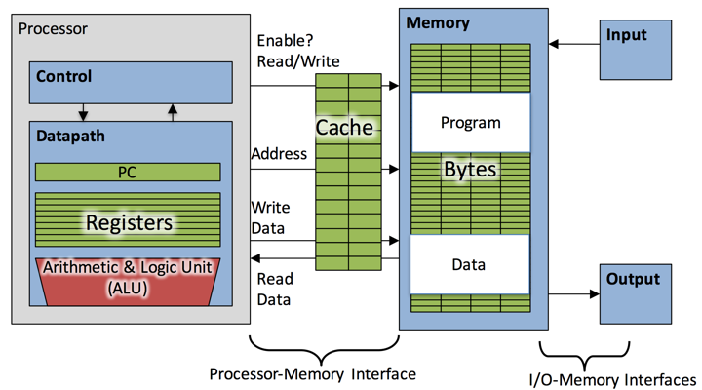

Slide 4
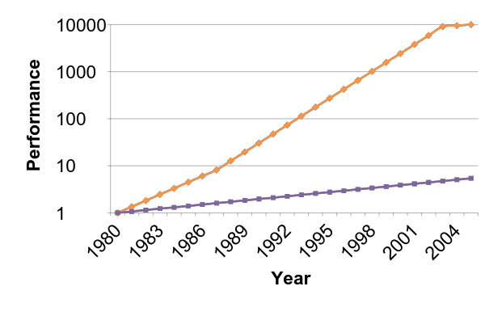
Processor-Memory Gap
1989 first Intel CPU with cache on chip
1998 Pentium III has two cache levels on chip
µProc
55%/year
(2X/1.5yr)
Processor-Memory
Performance Gap (grows 50%/year)
“Moore’s Law”
DRAM
7%/year
(2X/10yrs)

Slide 6
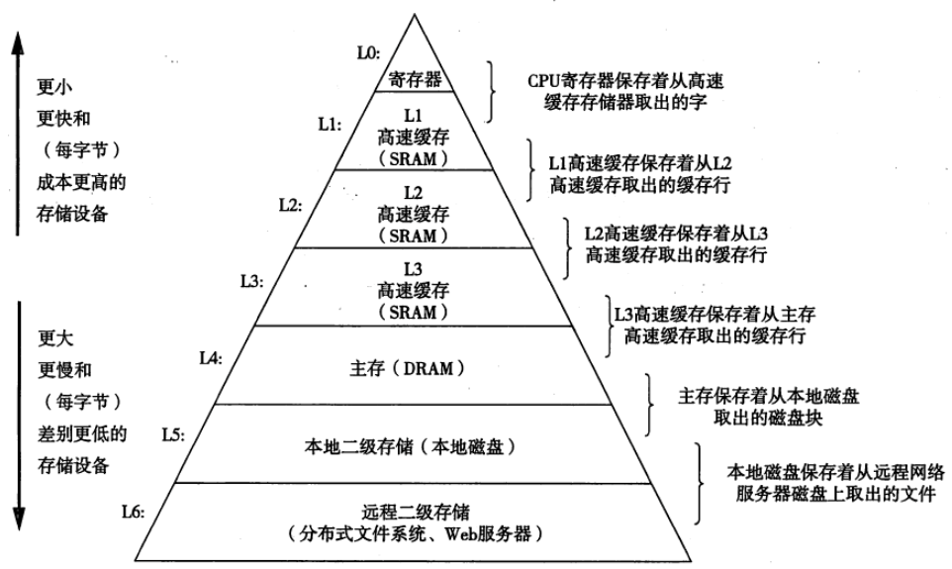
实验原理 —— 存储器层次结构

Slide 7
实验原理 —— 缓存在现代计算机系统中无处不在
类型 | 缓存什么 | 被缓存在何处 | 延迟（周期数） | 由谁管理
CPU寄存器 | 4字节或8字节 | 芯片上的CPU寄存器 | 0 | 编译器
TLB | 地址翻译 | 芯片上的TLB | 0 | 硬件MMU
L1高速缓存 | 64字节块 | 芯片上的L1高速缓存 | 4 | 硬件
L2高速缓存 | 64字节块 | 芯片上的L2高速缓存 | 10 | 硬件
L3高速缓存 | 64字节块 | 芯片上的L3高速缓存 | 50 | 硬件
虚拟内存 | 4KB页 | 主存 | 200 | 硬件+OS
缓冲区缓存 | 部分文件 | 主存 | 200 | OS
磁盘缓存 | 磁盘扇区 | 磁盘控制器 | 100 000 | 控制器固件
网络缓存 | 部分文件 | 本地磁盘 | 10 000 000 | NFS客户
浏览器缓存 | Web页 | 本地磁盘 | 10 000 000 | Web浏览器
Web缓存 | Web页 | 远程服务器磁盘 | 1 000 000 000 | Web代理服务器

Slide 8
Key Problems
1、主存地址如何放置到Cache行/槽中
地址映射 Address Mapping
直接相联 (direct mapped)
全相联 (fully-associated)
组相联 (set-associated)
2、Cache满了以后如何处理
替换策略 Placement Policy：
FIFO（First In First Out）
LFU（Least Frequently Used）
LRU（Least Recently Used）
随机替换（Random Replacement）
3、如何保证cache与memory的一致性
写回策略 Write-Back
写穿策略 Write-Through

Slide 9
Cache读操作流程
命中（HIT）
Cache
读请求
缺失（MISS）
Cache
读请求
缺失造成访问速度急剧下降

Slide 10
Cache写操作流程
写穿策略 WriteThrough
Cache
写请求
写响应
无脏数据，无丢失数据风险，写速度慢
写回策略 Write Back
Cache
写请求
写响应
存在脏数据，有丢失数据风险，突发写速度快, 持续写性能？

Slide 11
如何放置到Cache行——以直接相联映射为例
Cache容量是越大越好吗???
主存分块，cache行，两者大小相同
主存分块后还将以cache行数为标准进行分区
映射算法：
Cache共n行，主存第j块号映射到cache的行号（即主存的数据块映射到cache特定行）
i = j mod n
Cache每行包含四部分，是Cache要保存的信息。
Tag从CPU访问主存的地址中剥离得
Data与主存交换的数据块
Valid表示Cache中的数据是否有效
Dirty表示主存中的数据是最新
主存DRAM
B₀
B₁
0区
Cache SRAM
…
B_{n-1}
Cache槽
D
V
Tag
B₀
L₀
B_{n}
B_{n+1}
1区
D
V
Tag
B₁
L₁
…
B_{2n-1}
B_{2n}
D
V
区地址
…
B_{2n+1}
2区
…
D
V
区地址
B_{n-1}
L_{n-1}
B_{3n-1}
…
…
Hit
=？
…
…
主存地址
W_{mn}
W_{mn+1}
m区
区地址
行地址（索引）
字地址
…
W_{mn+n-1}
t位
s位
b位
n=2^{s}，m=2^{t}

Slide 12
直接相联映射逻辑实现
假设每块4个字节，主存大小为1024个字节，cache分为8行，第101个字的主存地址为：
00011 001 01
tag index offset
主存地址
00011
001
01
Tag
index
offset
有效位
TAG
数据块副本缓冲区
L0
L0
L0
1
00010
0
1
2
3
L1
L1
L1
L1
L1
L1
4
6
00011
5
6
7
1
00011
1
行索引译码器
L2
L2
L2
行索引译码器
0
W₀
L3
L3
L3
0
W₁
字选择
L4
L4
字选择
字输出
L4
W₂
字输出
0
L5
L5
L5
W₃
OE
0
OE
L6
L6
L6
0
SlotData
L7
L7
L7
0
0
1
2
3
1
有效位+TAG
=？
=？
Hit/miss
Hit

Slide 13
直接相联映射载入过程
主存地址
Tag
index
offset
Tag
0000
0001
0001
0000
0010
0010
1000
index
111
000
001
111
010
101
001
offset
11
00
00
10
00
00
11
有效位
TAG
数据块副本缓冲区
L0
L0
L0
1
0001
0
1
2
3
20
21
22
23
L1
L1
L1
1000
0001
24
25
26
27
1
104
105
106
107
1
行索引译码器
L2
L2
L2
1
0010
48
49
4A
4B
W₀
L3
L3
L3
W₁
访问序列
L4
L4
字选择
字输出
L4
W₂
1F
20
L5
L5
L5
W₃
1
0010
54
55
56
57
OE
24
L6
L6
L6
1E
SlotData
48
L7
L7
L7
0
1
2
3
54
1
0000
1C
1D
1E
1F
107
1
有效位+TAG
Hit/miss
=？
Hit/miss
miss
Hit
Hit
miss

Slide 14

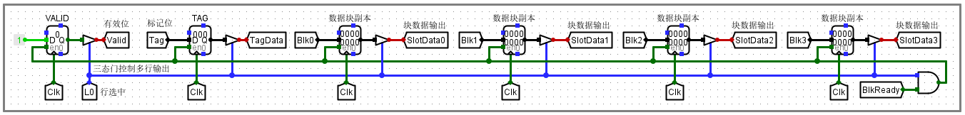
实验内容
实现只读Cache模块，该Cache模块共包括8个Cache行，每个数据块包含16个字节共128位数据。
完成Cache行设计
完成行索引译码器子电路
完成tag比较子电路
完成字选择输出子电路
Output
Select identifies which output is 1

Slide 15
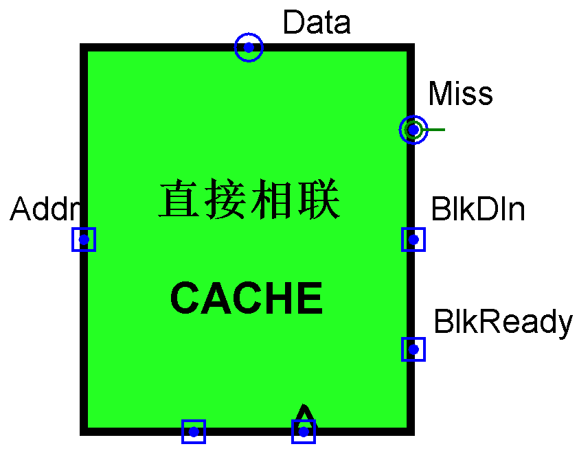
Cache模块引脚分布
addr 字节地址输入 data 字节数据输出
miss 缺失 高电平有效
BlkReady 数据块就绪 高电平有效
BlkDIn 数据块输入
Enable 使能信号，高电平有效
为零时 data输出高阻态

Slide 16
SoC地址空间
|- 0xffff f000 - 0xffff ffff ： 外设地址
|- 0xffff f000 : 7-Segment 地址
|- 0xffff f004 : 键盘地址
|- 0xffff f008 ：TTY终端地址
|- 0x8000 0000 - 0x8fff ffff ： ROM 只读存储器地址
|- 0x0000 0000 - 0x7fff ffff : RAM 可读可写存储器地址
0xffff ffff
CPU
I/O
0xffff f000
未定义
0x8fff ffff
Cache
ROM
0x8000 0000
RAM
0x7fff ffff
0x0000 0000

Slide 17
实验提交
时间截点
6月15日之前提交，否则视为未提交
需提交的内容
电路文件
运行结果截图
把设计思路写到实验报告中，实验报告格式不限
提交邮箱：hitsz_arch2020@163.com

